Slide 1
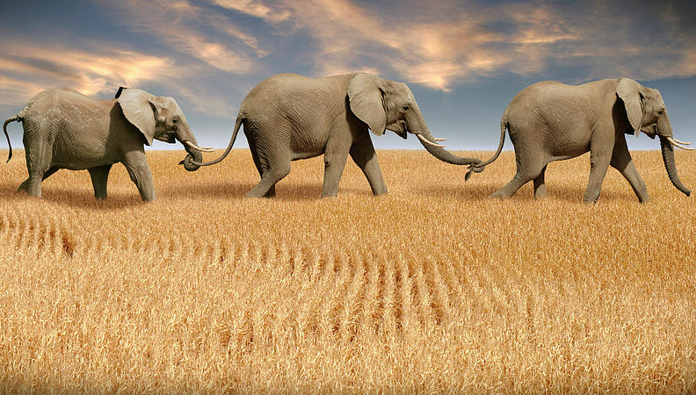
Sloni ve starověkém vojenství
Chovatelství slonů
Mgr. Michal Musil

Slide 2
Byl slon domestikován?
„Zvíře může být definováno jako domestikované, jestliže se množí v zajetí a má pro danou komunitu významný užitek.“
DYSON, Robert, H. Archeology and the Domestication of Animals in the Old World. American Anthropologist. 2009, Vol. 55. s. 661

Slide 3
Potenciální výhody a nevýhody domestikace
Výhody:
Syntéza vhodných vlastností pro boj pomocí řízeného křížení
→velikost, síla, statečnost…
Zjednodušení práce
→žádné příprava pastí na odchyt slonů, žádná rizika při pacifikaci odchycených slonů
Nevýhody:
Absence přirozené nedůvěry a agresivity vůči lidem
Nutnost živit slony i v neproduktivním věku
Neochota slonů množit se v zajetí
Nízká produkce mláďat (1 mládě za 5 let produktivního života, okolo 6ti mláďat za život)
Dlouhé období gravidity (22 měsíců)
Produkce mláďat nevyhovujících pro boj

Slide 4
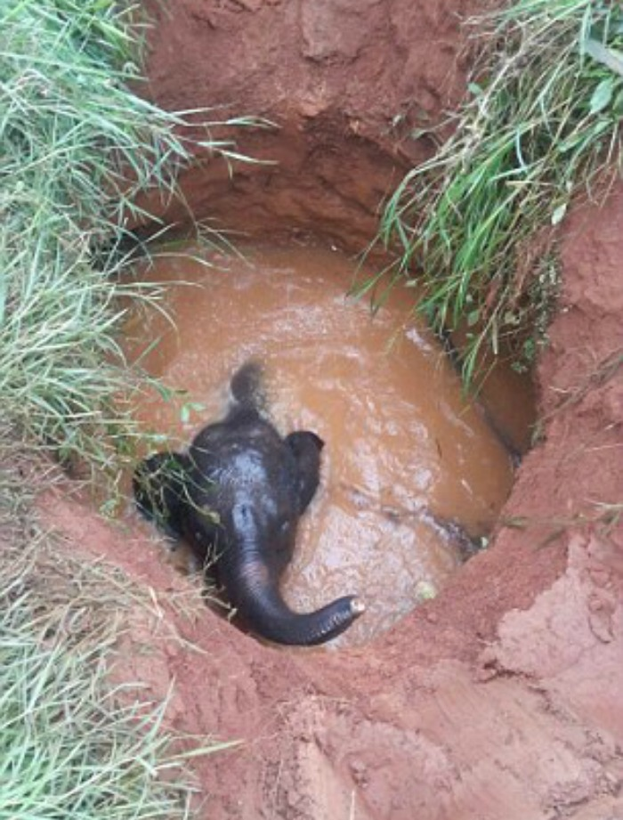
Odchyt slonů do příkopů
„Afričané chytají slony pomocí nastražených jam. Když do jedné z nich spadne slon, který se oddělil od stáda, všichni ostatní najednou sbírají větve stromů, kutálejí je po kamenech a staví rampy, přičemž vynaloží veškeré úsilí, aby ho dostali ven. Králové je pomocí jezdců naháněli za účelem odchytu do příkopů ručně vyhloubených tak, aby dokázaly slony pojmout co do výšky. Když byli uzavřeni v březích příkopů, byli vyhladověni k podřízenosti, jejíž dostatečným důkazem bylo, že když jim muž podal větev, jemně se jí chytili.“
Plinius Starší. Historia Animalium 8,8.

Slide 5
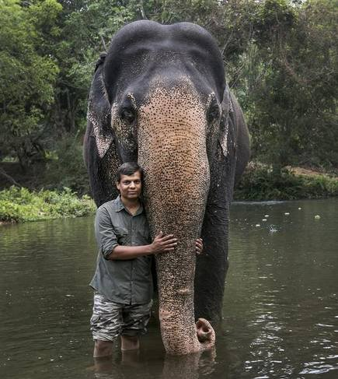
Odchyt slonů s pomocí kumkí
„Způsob jejich odchytu v Indii spočívá v tom, že mahút jedoucí na jednom z vycvičených slonů najde osamoceného divokého slona nebo jej oddělí od stáda a nahání ho. Když je zcela unavený, vyleze na něj a osedlá ho tak, jak osedlal toho, na němž přijel.“
Plinius Starší. Historia Animalium 8,8.

Slide 6
Odchyt slonů do kedu
„Indové loví zvířata stejným způsobem jako Řekové s výjimkou slona, který je loven zcela odlišným způsobem, protože toto zvíře není jako ostatní. Průběh lovu lze popsat následovně. Lovci si vyberou rovnou plochu vyprahlé půdy a vykopou kolem ní příkop, který obklopí takový prostor, že by dostačoval i pro táboření velkého vojska. Příkop je široký pět sáhů a hluboký čtyři. Zeminu, kterou při hloubení vyhazují, soustředí do hromad na obou stranách příkopu a využijí ji jako zeď. Poté si ve zdi na vnějším okraji vyhloubí nory a vytvoří si tak chatrče, v jejichž zdech nechají otvory, aby dovnitř pronikalo světlo a aby viděli, až se jejich kořist přiblíží a vstoupí do ohrady. Dále umístí tři nebo čtyři své nejlépe vycvičené slonice do pasti, ke které nechají pouze jediný možný přístup po mostě přehozeném přes příkop, jehož rám zakrývá zemina a velké množství slámy, aby byl co nejlépe skryt pře divokými zvířaty, která by jinak mohla mít podezření na zradu. Lovci se pak skryjí v chatrčích, které si vytvořili v hliněných zdech.“
Arriános. Indika 13.

Slide 7
Odchyt slonů do kedu
„Divocí sloni se ve dne k obydleným oblastem nepřibližují, v noci se ale všude potulují ve stádech a krmí se, přičemž jako vůdce následují toho, který je největší a nejsmělejší, stejně jako krávy následují býka. Jakmile se tedy přiblíží k ohradě a zaslechnou křik a ucítí pach samic, vrhnou se plnou rychlostí směrem k oplocenému pozemku a jsouce uvězněni příkopem, pohybují se po jeho okraji, protože most, po kterém vtrhli do ohrady, je znenadání pryč. Někteří lovci totiž, když si všimnou vniknutí divokých slonů, pospíchají, aby sebrali most, zatímco jiní utíkají do nejbližší vesnice, aby oznámili, že sloni jsou v pasti. Jakmile se to vesničané dozvědí, nasednou na své nejodvážnější a nejlépe vycvičené slony a jedou k ohradě. Když k ní dorazí, nepouštějí se však rovnou do konfliktu s divokými slony, nýbrž počkají, až je bude bolestně svírat hlad a zkrotí je žízeň. Poté, co doznají, že jejich síla je dostatečně oslabena, postaví znovu most a vjedou do ohrady, načež ochočení sloni zaútočí na ty, kteří byli uvězněni. Pak jsou, jak lze očekávat, divocí sloni přemoženi ztrátou ducha a mdlobami z hladu. Nato lovci sesednou ze svých slonů, spoutají provazy nohy divokým, nyní již docela klidným. Dále pobízejí ochočené, aby je tloukli ranami, dokud je jejich utrpení nevyčerpá a nepadnou k zemi. Lovci stojící opodál jim mezitím navlékají smyčky kolek krků a nasedají na ně, dokud ještě leží. Aby jim zabránili setřást své jezdce nebo dělat jinou neplechu, udělají jim ostrým nožem řez kolem krku a smyčku jim utáhnou v ráně. Pomocí této rány udrží jejich hlavu i krk v úplném klidu, pokud se totiž vyplaší a otočí se, smyčka se pohybem lana zadře do rány. Vyhýbají se tedy prudkým pohybům a s vědomím, že byli poraženi, se nechají krotce vést v okovech.“
Arriános. Indika 13.

Slide 8
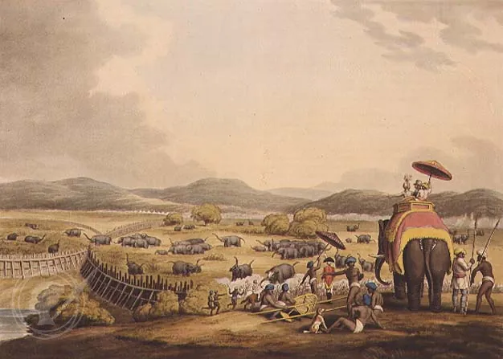
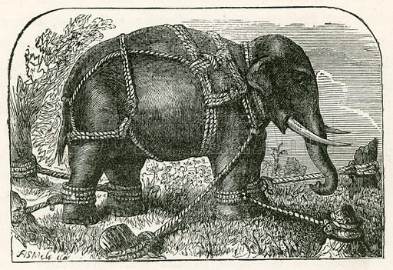
Odchyt slonů do kedu
„Z chycených slonů pak pustí ty, kteří jsou příliš staří nebo příliš mladí, aby byli schopní služby. Zbytek odvedou do stájí, kde jim svážou nohy k sobě a jejich krky připevní k pevným sloupům, a tak je krotí hladem. Následně jim vrátí sílu zeleným rákosím a travou. Dále je učí poslušnosti, čehož docílí tím, že je uklidní – některé přemluví slovem a jiné písní a zvukem bubnů. Jen málo z nich je obtížné zkrotit, protože jsou přirozeně tak mírní a v povaze něžní, že se blíží myslícím tvorům. Když jejich jezdci padnou v boji, někteří je zvednou a odnesou z pole do bezpečí. Jiní, když jejich páni hledají útočiště mezi jejich předníma nohama, bojují k jejich obraně a zachrání jim život. Pokud v záchvatu hněvu zabijí muže, kteří je krmí nebo cvičí, tolik toho litují, že odmítají potravu a někdy umírají hlady.
Megasthenés. Indika 36.

Slide 9
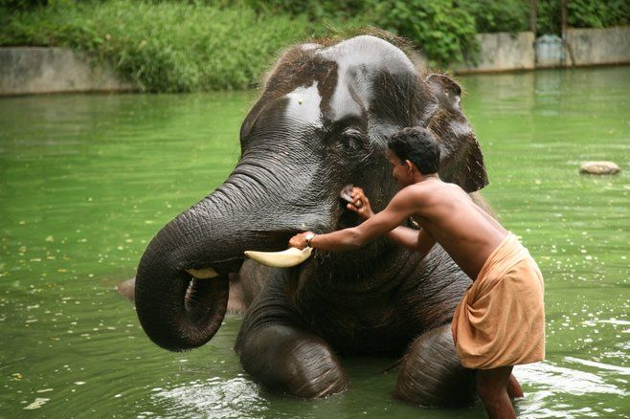
Výcvik a užitnost válečného slona
5 let – slon je dostatečně starý na základní výcvik
→počátek budování důvěry mezi slonem a mahútem
→výuka primitivních povelů umožňujících práci se slonem – na povel sednout, lehnout, přijít na zavolání, nechat se uvázat…
→zvykání si na jezdce na hřbetě
10 let – slon je dostatečně starý na vojenský výcvik
→výuka zastrašování soupeře
→výuka boje proti pěchotě
→výuka boje proti jiným slonům
→výuka boje s chobotem
20 let – sloni by měl být dostatečně vycvičený pro první boj
30 – 40 let – nejcennější sloni
→jsou zkušený v boji
→mají nejmenší tendence se plašit
→jsou na vrcholu svých sil
40 + let – pokles hodnoty
→roste tendence plašit se
→sil se již nedostává

Slide 10
Výcvik
„Slony lze klasifikovat do čtyř tříd podle tréninku, který jim je dán, na ty, kteří jsou cvičitelní (damya), ty, kteří jsou trénováni pro válku (sánnáhya), ty, kteří jsou trénování pro jízdu (aupaváhya) a na ničemné slony (vyála). (…) Vojenský výcvik je sedmi druhů. Drilování (upasthána), obraty (samvartana), pochod (samyána), dupání a zabíjení (vadhávadra), boj s jinými slony (hastiyuddha), útočení na pevnosti a města (nágaráyanam) a boj samotný.“
Čánakja. Arthašástra 2, 32.

Slide 11
Výcvik
„Aggivessana, vznešený pomazaný král oslovuje lovce slonů slovy: „Ty, dobrý lovče slonů, nasedni na královského slona a jdi do sloního lesa. Až uvidíš pralesního slona, přivaž ho k tělu královského slona.“ A Aggivessana, lovec slonů, který odpověděl: „Ano, pane,“ na souhlas vznešeného pomazaného krále, nasedne na královského slona a jde do sloního lesa. Když spatří lesního slona, přiváže ho k tělu královského slona. A tak ho královský slon vytáhne na otevřené prostranství. Ale, Aggivessana, pralesní slon má touhu, touhu po sloním lese. V souvislosti s tím pak lovec slonů řekne vznešenému pomazanému králi, že dostal pralesního slona ven. Vznešený pomazaný král pak osloví krotitele slonů a říká: „Pojď ty, dobrý krotiteli slonů, zkroť pralesního slona tím, že utlumíš jeho lesní zvyky, utlumíš jeho lesní vzpomínky a touhy a utlumíš jeho úzkost, jeho trápení a jeho lesní horečku, tím, že ho potěšíš vesnicemi a přivykneš ho lidským způsobům.“ A Aggivessana, krotitel slonů, když odpověděl „Ano, pane,“ na souhlas vznešeného pomazaného krále, zarazil velký sloup do země a připoutal k němu pralesního slona za krk, aby potlačil jeho lesní způsoby a navyknul ho na lidské způsoby. Potom ho krotitel slonů osloví slovy, která jsou něžná, lahodící uchu, milá, jdoucí od srdce, zdvořilá, příjemná pro mnoho lidí, oblíbená mnoha lidmi. A Aggivessana, pralesní slon, když je oslovován slovy, která jsou něžná a oblíbená mnoha lidmi, naslouchá, naslouchá a soustředí svou mysl k učení. Dále mu krotitel slonů dává trávu a vodu. Když, Aggivessana, pralesní slon přijal trávu a vodu od krotitele slonů, propadnul krotiteli slonů: „Jako královský slon bude nyní žít.“ Potom ho krotitel slonů přiměje k dalšímu úkolu: „Zvedni, polož.“ Když královský slon Aggivessana poslouchá krotitele slonů a jedná podle jeho pokynů, aby zvedl a položil, pak ho krotitel slonů přiměje k dalšímu úkolu: „Vstaň, posaď se“. Když, Aggivessana, králův slon, poslouchá krotitele slonů a jedná podle jeho pokynů, aby vstal a posadil se, pak ho krotitel slonů přiměje k dalšímu úkolu známému jako „stůj si za svým“. Přiváže štít k chobotu velkého zvířete, muž držící kopí mu sedí na krku a jiní muži držící kopí stojí kolem něj ze všech stran a krotitel slonů, držící kopí s dlouhou násadou, stojí vpředu. Zatímco slon plní úkol „stůj na místě“, nepohybuje přední ani zadní nohou, ani nepohybuje přední částí těla, ani zadní částí těla, ani nehýbe hlavou, nehýbe uchem, nehýbe klem, nehýbe ocasem, ani nehýbe chobotem. Královský slon je ten, kdo snáší rány meče, sekery, šípu, sekerky a dunivý rachot bubnu a bubínku, lastury a tam-tamu, je jako čisté zlato očištěné od všech nečistot a špín. Pro krále je královským majetkem a počítán je jako královský atribut..“
Madždžhima Nikája 125.

Slide 12
Užití chobotu v boji
Střet Gaia Julia Caesara a Metella Scipiona u Thapsu roku 45 př. n. l. během občanské války
„Myslím, že bych neměl vynechat zmínku o statečnosti veterána z páté legie. Slon na levém křídle, splašený ranou, kterou utržil, napadl neozbrojeného vojáka, přišpendlil ho pod svýma nohama, načež si na něj klekl a, se vztyčeným a kývajícím se trupem, za hlasitého troubení ho svou vahou drtil k smrti. To bylo víc, než mohl voják snést, nemohl se postavit nestvůře v plné zbroji. Když slon viděl, jak se k němu blíží válečník se zbraní připravenou k útoku, opustil mrtvolu, chytil vojáka chobotem a zvedl ho do vzduchu. Voják, který pochopil, že nebezpečí, ve kterém se nachází, vyžaduje z jeho strany rozhodné jednání, znovu a znovu vší silou, kterou měl, sekal mečem do svírajícího chobotu. Výsledná bolest způsobila, že slon vojáka zahodil, otočil se a s pronikavým troubením se veškerou rychlost rozběhl, aby se znovu připojil ke svým druhům.“
Gaius Julius Caesat. De Bello Africo 84.

Slide 13
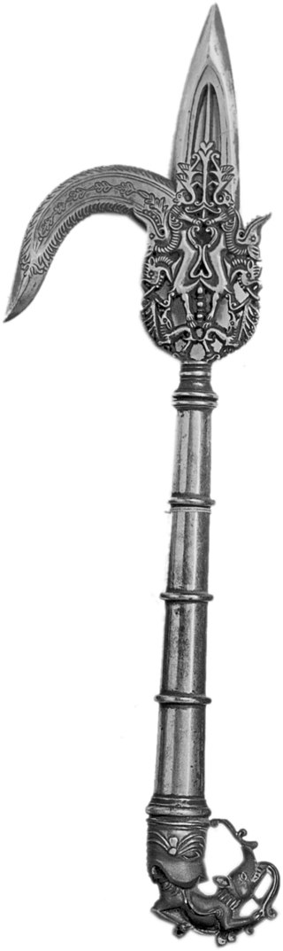
Mahút
Lovec, krotitel a cvičitel slonů
Válečník řídící válečného slona složitým systémem verbálních a neverbálních povelů
Pečovatel o zdraví a výživu slonů
Při řízení slona užívá tzv. ankúš
Velmi dobré společenské postavení
Profese předávaná z otce na syna
Sloni často nežili ve společných ohradách, ale samostatně v okolí obydlí svých mahútů, čímž si s nimi budovali hlubší vztah a současně se byli schopni sami uživit pastvou
Zdobený ankúš ze 17. století

Slide 14
Lékařská péče o slony
„Indové léčí slonům rány, které utrží, následujícím způsobem. Zacházejí s nimi stejně tak, jak starý dobrý Homér praví, že Patroklés ošetřil ránu Eurypylovu. Prolijí je vlažnou vodou, poté je potírají máslem, a pokud jsou hluboké, zánět zmírňují přikládáním kousků vepřového masa, které je horké, ale stále zadržuje krev. Oční chorobu léčí kravským mlékem, které nejprve použijí jako stimul pro oko, a poté je do něj vstříknou. Zvířata otevřou víčka a zjistí, že lépe vidí, jsou potěšena a uvědomují si prospěch léčby stejně jako lidské bytosti. Úměrně tomu, jak jejich slepota ustupuje, jejich nadšení roste, což je známka toho, že nemoc se léčí. Lékem na jiné neduhy, jimž podléhají, je černé víno. Pokud ani tento lektvar nefunguje, nic jiného je nemůže zachránit.“
Megasthenés. Indika 38.

Slide 15
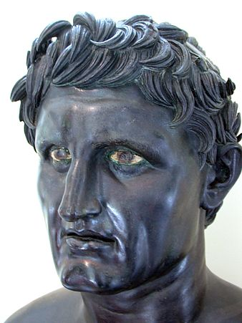
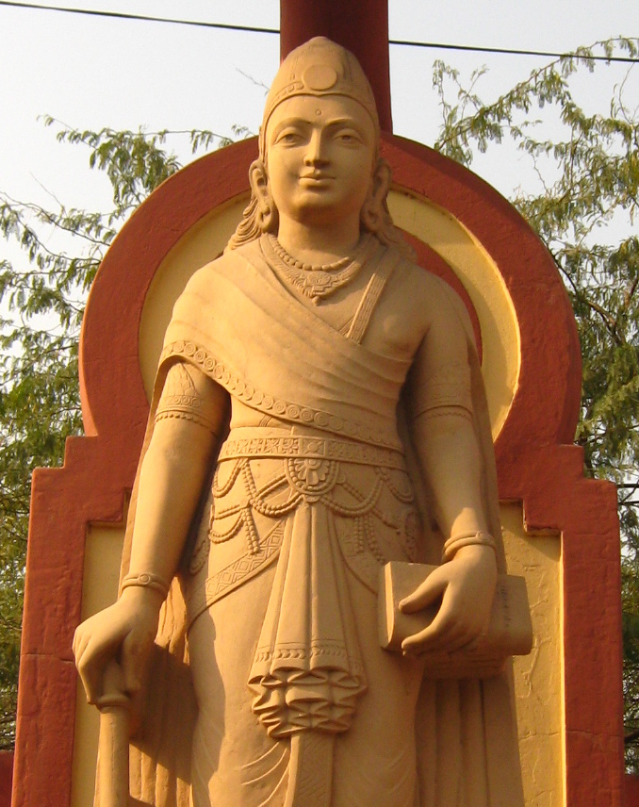
Seleukovské chovatelství - počátky
„Zeměpisná poloha kmenů je následující: podél Indu jsou Paropamisadové, nad nimiž stoupá hora Paropamisus, dále na jih Arachótové, dále na jih Gedrosenové s ostatními kmeny, které obývají pobřeží. Indus leží po celé šíři všech těchto oblastí. Z těchto oblastí, které leží podél Indu, jsou některá v držení Indů, ačkoli dříve patřila Peršanům. Alexander je odebral Arjům a založil své vlastní osady, ale Seleukos Níkátor je dal Sandrokottovi pod podmínkou smíšeného sňatku a výměnou za pět set slonů.“
Strabón. Geografika 15,2,9.

Slide 16
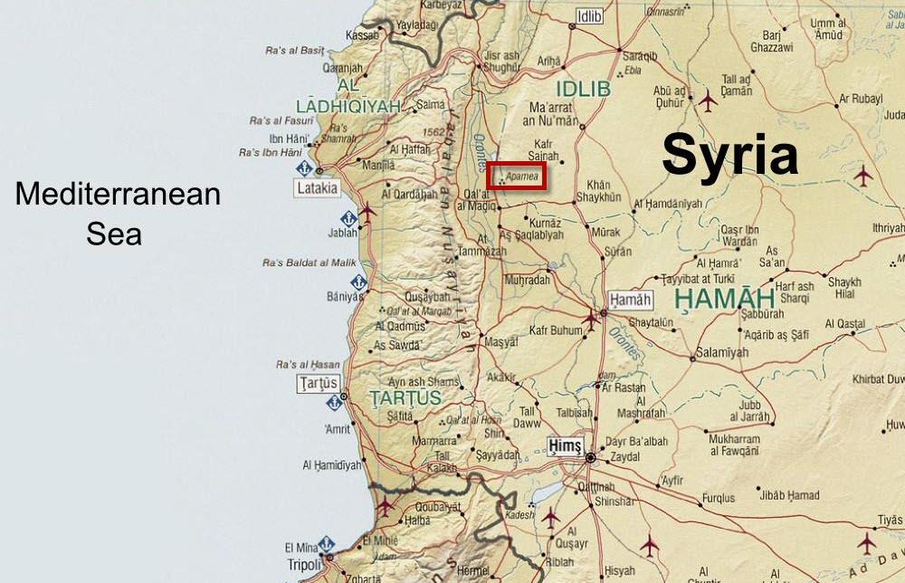
Seleukovské chovatelství – centrum chovu
„Region Apameia má také město, které je celkově dobře opevněné. Je to skvěle opevněný kopec uprostřed úplné roviny. Tento kopec současně tvoří poloostrov v Orontu a velkém jezeře, které leží poblíž a rozprostírá se do širokých bažin a mimořádně velkých pastvin pro dobytek a koně. Město je tedy situované takto skrytě, a tak se mu také pro jeho polohu říká Cherronesus. Je dobře zásobeno velmi velkým a úrodným územím, kterým protéká Orontés a na tomto území je tedy závislá celá řada měst. Zde také Seleukos Níkátor umístil svých pět set slonů a větší část armády, stejně jako pozdější králové. První Makedonci město kdysi také nazývali Pella, protože většina Makedonců, kteří se účastnili výpravy, se zde usadila, a protože Pella, rodné město Filipa a Alexandra, se stalo takříkajíc metropolí Makedonců. Také zde bylo vojenské centrum a královský hřebčín. Královský hřebčín tvořilo více než třicet tisíc klisen a tři sta hřebců. Také zde byli krotitelé koní a instruktoři, kteří byli placeni za výuku válečného umění.“
Strabón. Geografika 16,2,10.

Slide 17

Seleukovské chovatelství – vojenská organizace
Ila
Elefantarchia
Epithérarchia
Thérarchie

Slide 18
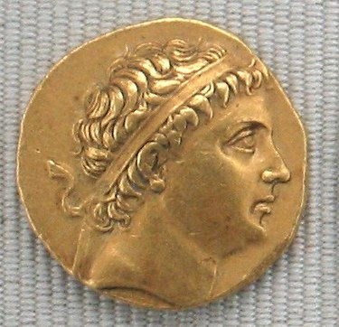
Seleukovské chovatelství – role Řecko-baktrijského království
„Pokud jde o Baktrii, její část leží podél Arie směrem na sever, i když většina leží nad ní a na východ od ní. Tato země produkuje snad všechno kromě ropy. Řekové, kteří způsobili vzpouru Baktrie, díky úrodnosti země natolik zesílili, že se stali pány nejen Arijany, ale i Indie. Jak říká Apollodóros z Artemidy, bylo jimi podrobeno více kmenů než Alexandrem – zvláště Menandrem, tedy pokud skutečně překročil Hypanis směrem na východ a postoupil až k Imau. Někteří byli pokořeni jím osobně a jiní Démétriem, synem Euthydéma, krále Baktrů.“
Strabón. Geografika 11,11,1.
Diodotos I. (vládnul 255 – 235 př. n. l.)

Slide 19
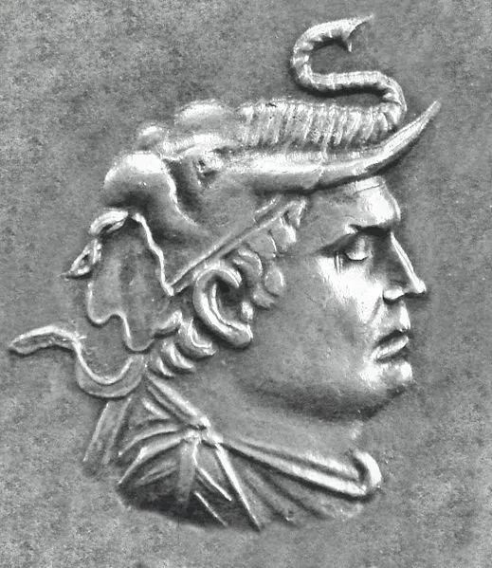
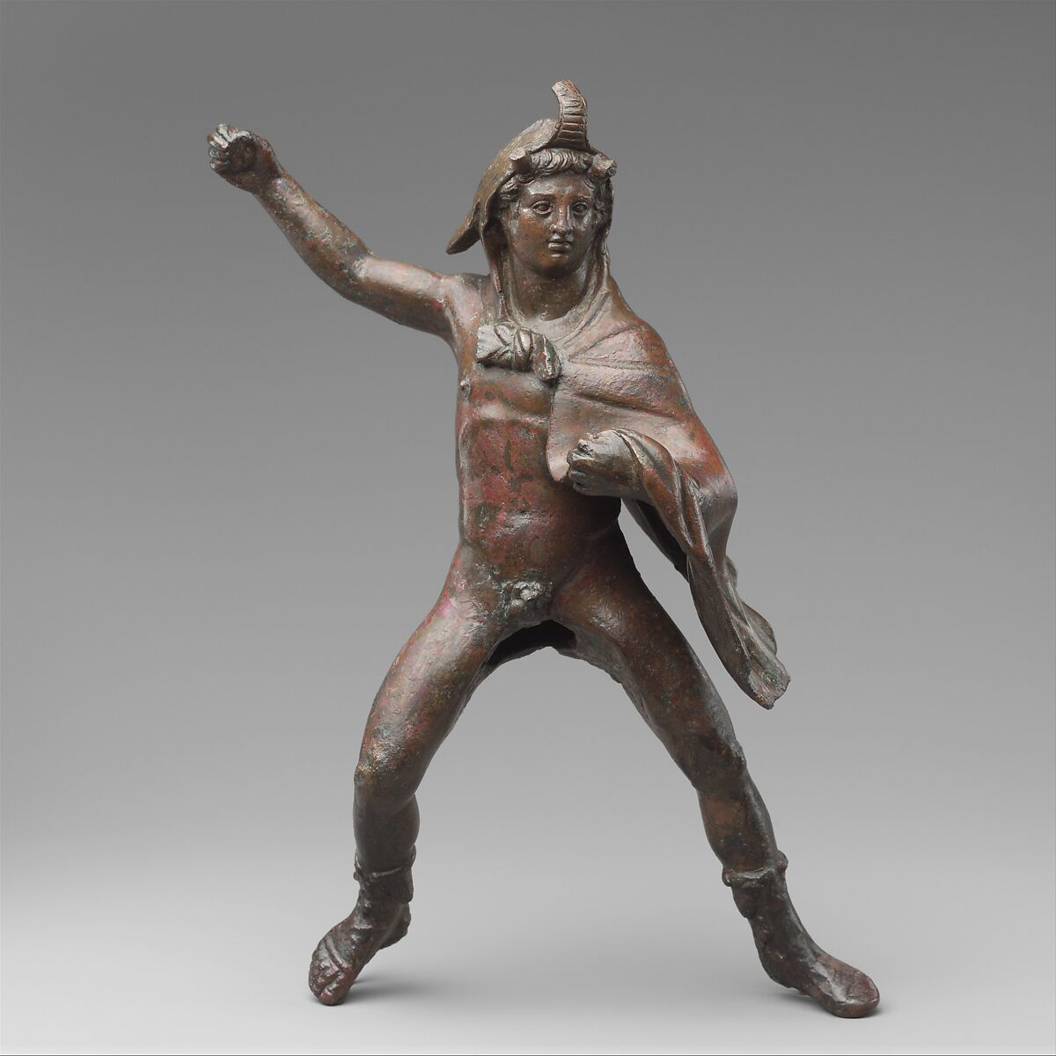
Seleukovské chovatelství
– role Řecko-baktrijského království
„Sám Euthydémus byl rodák z Magnésia a nyní, ve své obraně Teleovi řekl, že Antiochos nebyl oprávněn pokoušet se ho připravit o jeho království, protože on sám se nikdy proti králi nevzbouřil, nýbrž poté, co se vzbouřili jiní, se zmocnil trůnu Baktrie zničením jejich potomků. Poté, co dlouze mluvil ve stejném smyslu, prosil Teleu, aby mezi nimi zprostředkoval přátelské vazby a dosáhl smíření a aby žádal Antiocha, aby mu nezazlíval titul a stav krále, protože kdyby této prosby neuposlechl, ani jeden z nich by nebyl v bezpečí, neboť se blížily značné hordy nomádů, a to pro ně oba představovalo nejen vážné nebezpečí, ale pokud by je přijali, země by jistě úpadly v barbarství. Po těchto slovech vyslal Teleu k Antiochovi. Král, který po obdržení Teleovi zprávy dlouho hledal řešení tohoto problému, nakonec s potěšením z výše uvedených důvodů s dohodou souhlasil. Teleás putoval k oběma králům více než jednou tam a zpět, až nakonec Euthydémus poslal svého syna Démétria, aby dohodu ratifikoval. Když Antiochos přijal mladého muže a usoudil, že podle jeho vzhledu, hovoru s ním a jeho důstojnosti je hoden královské hodnosti, nejprve slíbil, že mu dá za ženu jednu ze svých dcer, a poté dal svolení jeho otci, aby tituloval sám sebe králem. Poté, co Antiochos uzavřel písemnou smlouvu v dalších bodech a vstoupili do přísežného spojenectví, odešel, rozdal svým vojákům štědré příděly obilí a přidal ke svým slonům ty, kteří patřili Euthydémovi. Přes Kavkaz sestoupil do Indie a obnovil své spojenectví s indickým králem Sofagasenem. Zde si opatřil další slony, takže jejich celkový počet nyní činil sto padesát“
Polybios. Historiai 11,34.
Démétrios I. (vládnul 200 – 180 př. n. l.)

Slide 20
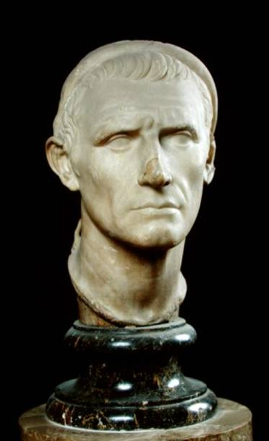
Seleukovské chovatelství – zákaz
Mírová smlouva s Římem po bitvě u Magnésia roku 190 př. n. l.
„Se souhlasem deseti vyslanců byla s Antiochem uzavřena smlouva, která zněla nějak takto: „Mezi králem Antiochem a římským lidem bude přátelství za těchto podmínek. Nestrpí, aby žádná armáda, která by plánovala zakročit proti římskému lidu nebo jeho spojencům, procházela jeho vlastním královstvím nebo územím jakéhokoli státu pod jeho nadvládou. Nebude jí dodávat zásoby, ani poskytovat jinou pomoc. Římané a jejich spojenci se budou chovat stejně vůči Antiochovi a těm, kteří jsou pod jeho vládou. Antiochovi nebude dovoleno vést válku s obyvateli ostrovů nebo přejít do Evropy. Vyklidí města, země, vesnice a pevnosti na této straně hory Tauros až k řece Halys. Nesmí odnést žádné zbraně z žádného z vyklizených měst, zemí nebo pevností, a pokud již některé odcizil, nahradí je. (…) Všechny otroky, ať už uprchlé nebo zajaté ve válce, stejně jako všechny osoby narozené na svobodě, ať už zajatce nebo dezertéry, vydá zpět Římanům a jejich spojencům. Vzdá se všech svých slonů a nebude si obstarávat jiné. Odevzdá také své válečné lodě a jejich zásoby, nebude držet více než deset lehkých obchodních plavidel, z nichž žádné nemůže být poháněné více než třiceti vesly, nebude držet galéru ani o jedné řadě vesel pro účely útočné války. Žádná jeho loď nepřipluje na tuto stranu misů Kalykadnos a Sarpedón, ledaže by loď vezla peníze, tribut, velvyslance nebo rukojmí. Král Antiochos nebude najímat vojáky z národů, které jsou pod nadvládou římského lidu. (…) Do dvanácti let zaplatí rovnými ročními platbami dvanáct tisíc talentů stříbra pravého attického standardu, talent bude vážit nejméně osmdesát římských liber. Zaplatí králi Eumenovi do pěti let tři sta padesát talentů, dále také za dlužné obilí dle jeho vlastního odhadu dalších sto dvacet sedm talentů. Doručí Římanům dvacet rukojmích a vymění je každý třetí rok. Žádný z nich nesmí být mladší než osmnáct let nebo starší než čtyřicet pět let. Jestliže kterýkoli ze spojenců římského lidu povede válku proti Antiochovi, bude ho moci odrazit silou, za předpokladu, že si neponechá v držení žádné město. Jakékoli spory mezi ním a nimi, budou rozhodnuty arbitráží podle pravidel spravedlnosti, nebo, bude-li to volba obou stran, zbraní.“ K této smlouvě byla přidána klauzule o vydání Hannibala.“
Titus Livius. Ad Urbe condita 37,38.

Slide 21
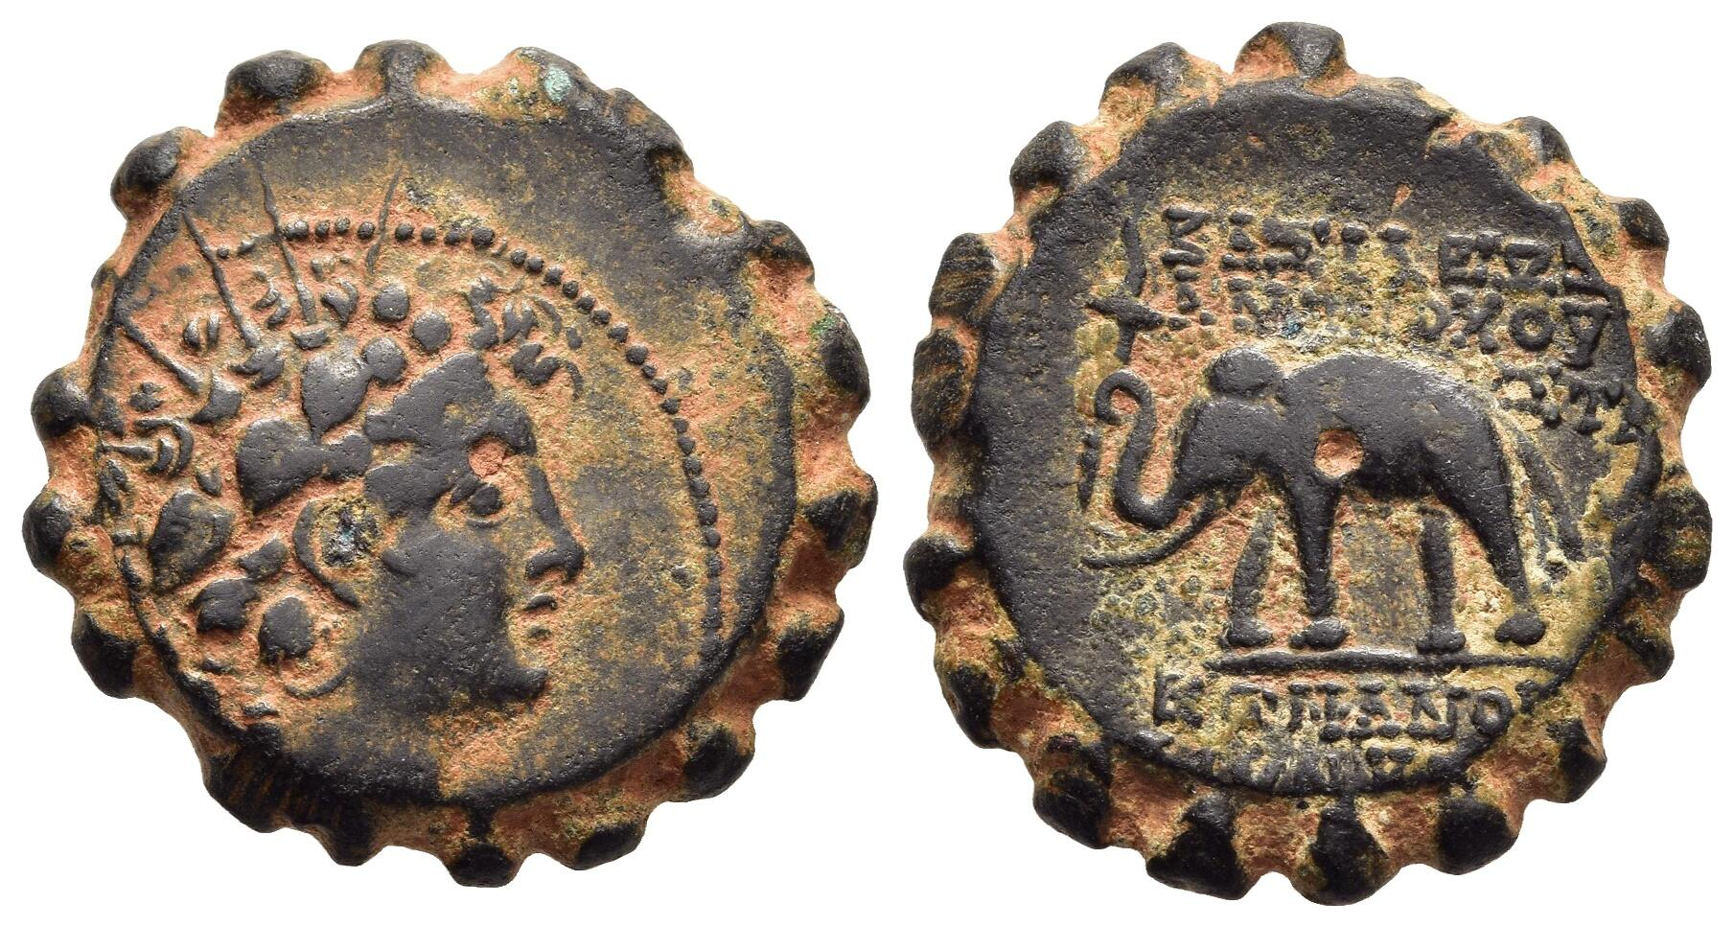
Seleukovské chovatelství – konec
Následovníci Antiocha III. Velikého porušovali římský zákaz a slony v armádě používali
Obvykle se jednalo o několik málo jedinců
Obchodní styky s východem byly zpřetrhané, tudíž se jednalo o drobné neefektivní slony severoafrické
Poslední indicie evokující užití slonů ve vojsku Seleukovců je ikonografický nález na minci Antiocha VI. Dionýsa (vládnul 148 – 142 př. n. l.)
Chovatelská tradice trvalo mezi léty 303 – cca 140 př. n. l.

Slide 22
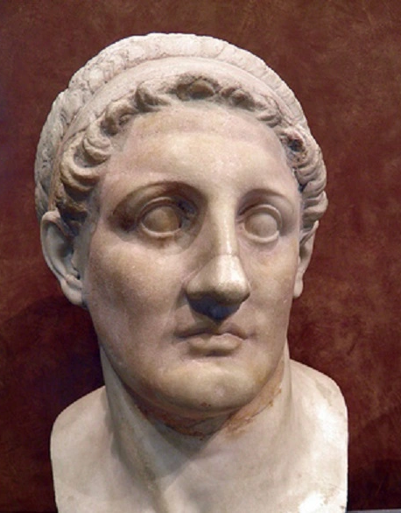
Ptolemaiovské chovatelství – počátky
Perdikkův pokus o přebrodění Nilu s armádou a slony roku 321 př. n. l.
„Po těchto událostech byli Makedonci na Perdikku v mnohém rozhořčeni, a tak se s přízní obrátili k Ptolemaiovi. Když přišla noc, tábor byl naplněn nářky a smutkem, protože tolik mužů bylo nesmyslně ztraceno bez úderu nepřítele, a z nich ne méně než tisíc se stalo potravou dravců. Mnoho velitelů se spojilo a obvinilo z toho Perdikku a celá falanga se mu nyní odcizila, přičemž dala najevo své nepřátelství výhružnými výkřiky. Vzbouřilo se proti němu prve asi sto velitelů, z nichž nejproslulejší byl Pithón, který potlačil vzpurné Řeky a kterému nebyl co do odvahy a pověsti roven žádný z Alexandrových společníků. Poté se také spikli někteří z jezdců, šli do Perdikkova stanu, kde na něj vpadli a ubodali ho k smrti.“
Diodóros Sicilský. Bibliothéké Historiké 18,36.

Slide 23
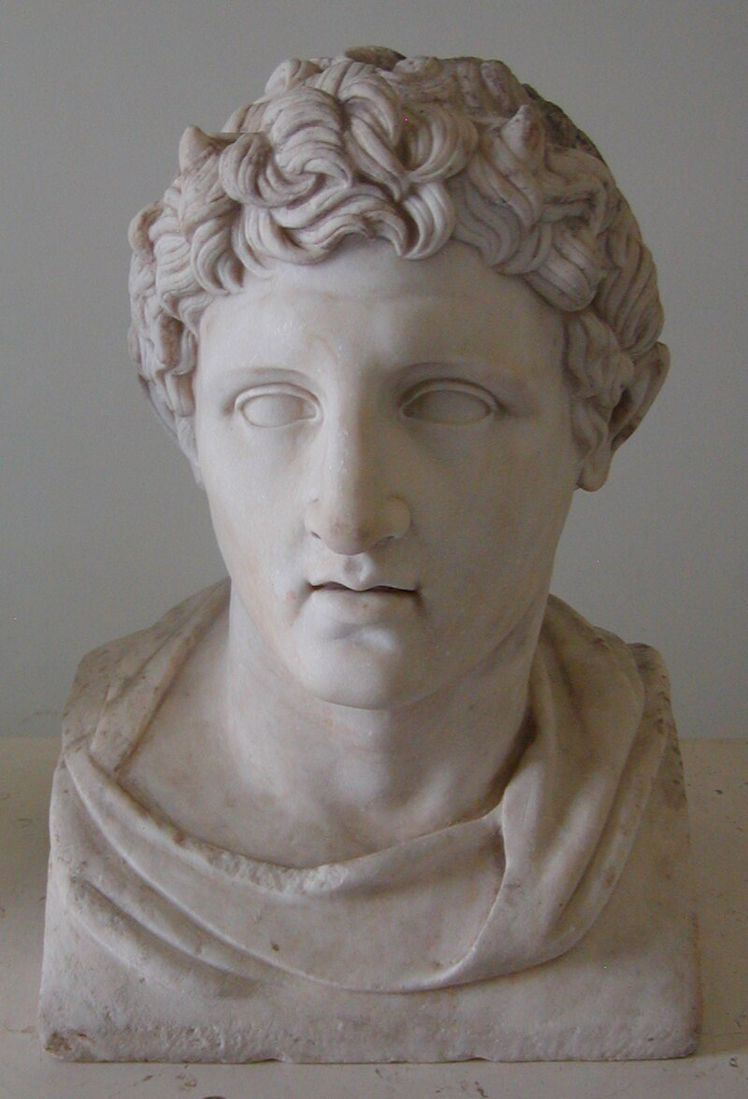
Ptolemaiovské chovatelství – počátky
Střet Ptolemaia Sótéra a Seleuka Níkátora s Démétriem Poliorkétem během válek diadochů v bitvě u Gazy roku 313 př. n. l.
„Když se však sloni dostali k bariéře hrotů, zástup oštěpařů a lučištníků, kteří neustále vysílali své střely, začal těžce zraňovat samotné slony i ty, kteří na nich seděli. Zatímco mahúti poháněli bestie kupředu svými háky, někteří sloni se napíchli na důmyslně vymyšlené hroty a trýzněni svými ranami a soustředěným úsilím útočníků začali způsobovat chaos. Na hladké a poddajné půdě tato zvířata vládnou hrubou silou, která je neodolatelná, ale v terénu, který je drsný a obtížný, je jejich síla pro jemnost jejich nohou zcela zbytečná. Proto také při této příležitosti, jak Ptolemaios chytře předvídal, bude důsledkem nastavení hrotů, že síla slona zůstane nevyužitou. Konečným důsledkem bylo, že poté, co byla většina mahútů zastřelena, všichni sloni byli zajati.“
Diodóros Sicilský. Bibliothéké Historiké 19,83 – 84.

Slide 24
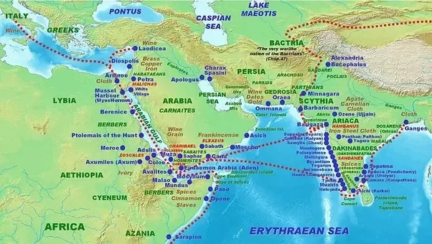
Ptolemaiovské chovatelství – zrod afrického programu
„V této zemi (Indii) jsou pohledy na nebesa a východ hvězd odlišné a jsou zde dvě léta a dvě sklizně ročně, oddělené zimou doprovázenou étezskými větry. (…) Jejích ras a měst je nespočet, pokud by je někdo chtěl vyjmenovat všechny. Poznaly to nejen ozbrojené síly Alexandra Velikého, ale i Seleukos a Antiochos, králové, kteří ho následovali a jejich admirál flotily Patroklés, který ji obepluli až k Hyrkánskému a Kaspickému moři, ale také další. Řečtí autoři, kteří pobývali jako hosté u indických králů, například Megasthenés a Dionýsios vyslaný Filadelfem za účelem, aby referoval o síle těchto národů.“
Plinius Starší. Historia Animalium 6,21.

Slide 25
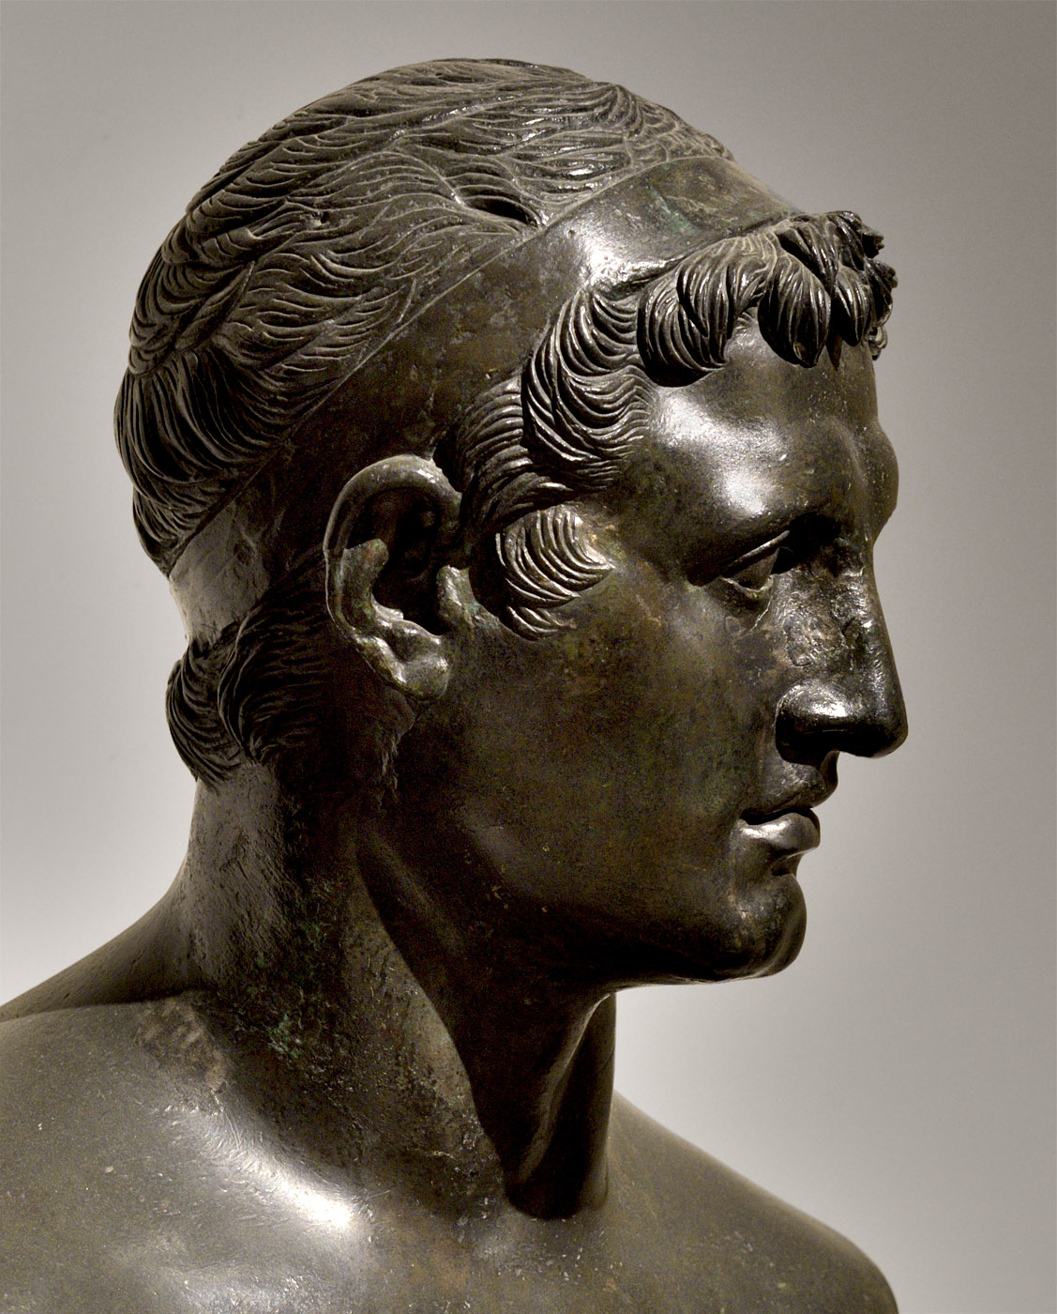
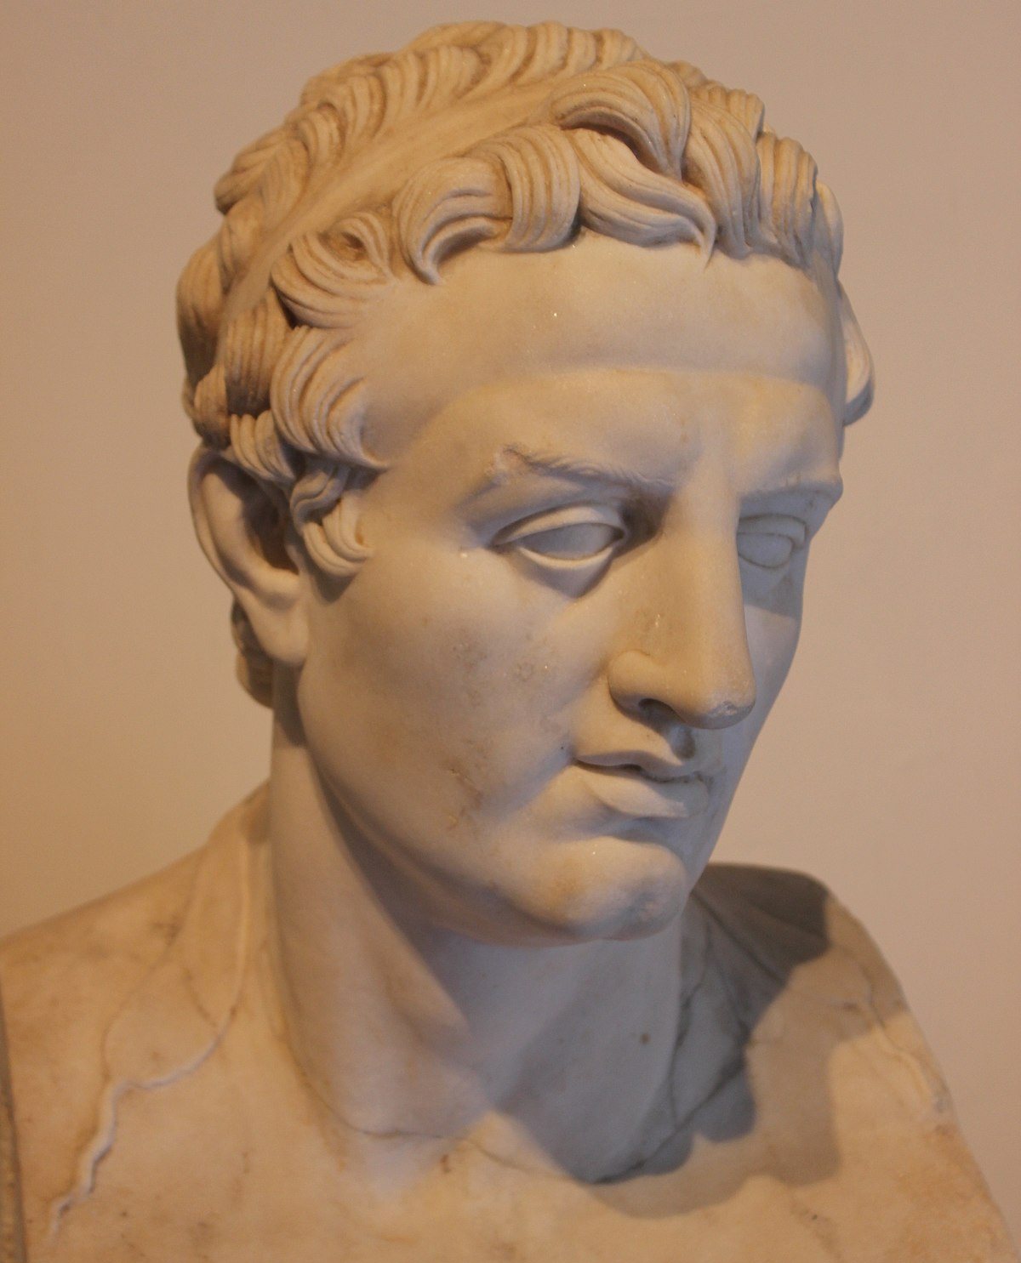
Ptolemaiovské chovatelství – zrod afrického programu
„Když se člověk plaví z Města hrdinů podél země Troglodytů, přichází do města Filotéra, které bylo pojmenováno po sestře Ptolemaia II. Založil jej Satyros, který byl vyslán za účelem průzkumu troglodytské země a lovu slonů.“
Strabón. Geografika 16,4,2.
„Také Ptolemaios III., který vášnivě miloval lov slonů, kteří se v této oblasti vyskytují, poslal jednoho ze svých přátel jménem Simmiás, aby prozkoumal tuto zemi a ten, když vyrazil s dostatkem zásob, provedl, jak tvrdí historik Agatharchidés z Knidu, důkladný průzkum národů ležících podél pobřeží.“
Diodóros Sicilský. Bibliothéké Historiké 3,18.

Slide 26
Ptolemaiovské chovatelství – přeprava slonů
Doprava po Rudém moři
„Zdá se, že povaha země a moře se změnily z důvodu zvláštní charakteristiky tohoto regionu, neboť pevnina je při pohledu z moře nízká a nevyvyšuje se nad ní žádný vrchol. Moře, které se táhne k mělčinám, má hloubku ne větší než tři sáhy, přičemž má barvu zcela zelenou. Říkají, že důvodem není, že by voda měla přirozeně tuto barvu, nýbrž že je to kvůli masám mořských řas, které prosvítají zpod hladiny. Pro lodě, které jsou vybaveny vesly, je to místo dost vhodné, protože zde nejsou žádné vlny rolující se z velkých vzdáleností. Naopak lodě, které převážejí slony, jsouc hluboko ponořené kvůli jejich váze a těžké kvůli veškerému svému vybavení, přinášejí jejich posádkám velká a strašná nebezpečí. Protože plují pod plnými plachtami a často jsou hnány v noci silou větru, někdy narazí na kameny a ztroskotají nebo najedou na mělčinu na sotva ponořené útesy.“
Diodóros Sicilský. Bibliothéké Historiké 3,40.

Slide 27
Ptolemaiovské chovatelství – úspěchy afrického programu
„V prvním měsíci Jeho Veličenstvo povolalo transportní lodě. . . Obtěžkalo je vším dobrým zbožím z Egypta. . . generálovi Jeho Veličenstva, Eumedovi . . . vypluli z Kemueru . . . bouře. Navigoval směrem k pobřeží Rudého moře a dorazil do Khemtitu, na okraj země černých . . . přinesl králi dary . . . po návratu zamířil k ostrovu ve Štířím jezeře. Přinesl vše, co se králi a jeho sestře, jeho královské manželce, líbí. Postavil králi velké město, Ptolemais Thérón, se slavným jménem krále, pána Egypta, Ptolemaia. Opatřil ho vojáky Jeho Veličenstva a všemi představiteli Egypta a země . . . Vyoral tam pole a obdělával je pluhy a dobytkem, nic takového se tam od počátků nedělo. Chytil pro krále velké množství slonů a přivezl je králi jako zázraky na svých lodích po moři. Přivezl je také na východní kanál, nic takového nikdy žádný z králů na celém světě neudělal. Do Kemueru připlouvaly lodě a další lodě. . . po nedostatku byla pro lidstvo hojnost všeho - hudby, pití, mastí a pěkného oblečení. . . Ve svých srdcích znají obdivuhodné vlastnosti krále. Jejich náčelníci k němu sestupují a přinášejí mu své dary, neboť ctí krále ve svých srdcích, platí daně do jeho pokladny. Přístav, kde král vykonal všechny tyto činy, je přístav jeho otce Atuma, velkého žijícího boha Tekumu. Je to Ra, kdo jej pohnul příkazem, aby učinil vše, po čem touží. Udělal to pro svého syna, kterého ho miluje, syna Ra, pána trůnů, Ptolemaia.“
Pithomská stéla 6,21.

Slide 28
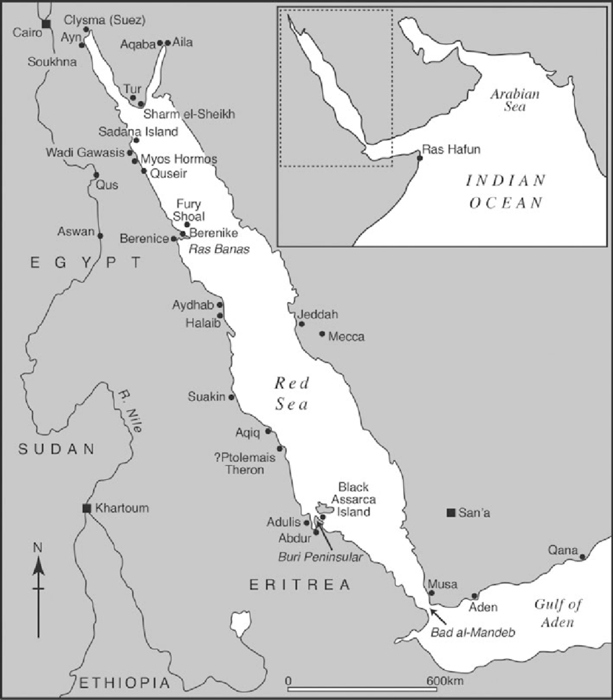
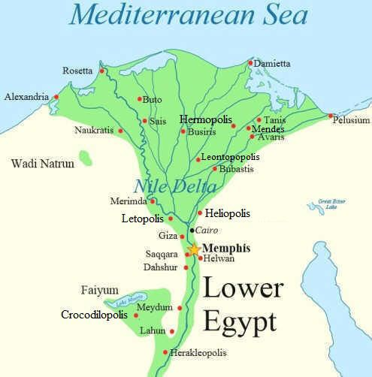
Ptolemaiovské chovatelství – transportní trasa
„(…) Ihned poté připluly elefantégos do Bereniké a vylodily se. (…)“
Chr. wilck 452.
„ (…) Kvůli uzavřené smlouvě o práci. Ten, který byl poslán do Memphisu se slony žádal Antikla o loďku. (…)
P. Petr. II 20 V.
Koptos

Slide 29
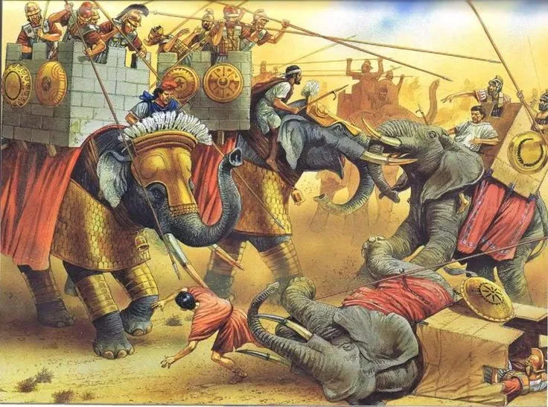
Ptolemaiovské chovatelství – úpadek afrického programu
Střet egyptského faraona Ptolemáia IV. Filopátóra a syrského krále Antiocha III. Velikého v bitvě u Rafia v Koilé Syria roku 217 př. n. l.
„ Většina Ptolemaiových slonů však boj odmítla, jak je u afrických slonů zvykem, protože nedokáží vydržet pach a troubení indických slonů a vyděšení, také kvůli jejich velikosti a síle, se otočí zády a dají se na útěk, dřív než se setkají. To se stalo i při této příležitosti, a když byli Ptolemaiovi sloni takto uvrženi do zmatku a zahnáni zpět do svých vlastních linií, Ptolemaiova stráž pod tlakem zvířat povolila.“
Polýbios. Historiai 5,84.

Slide 30
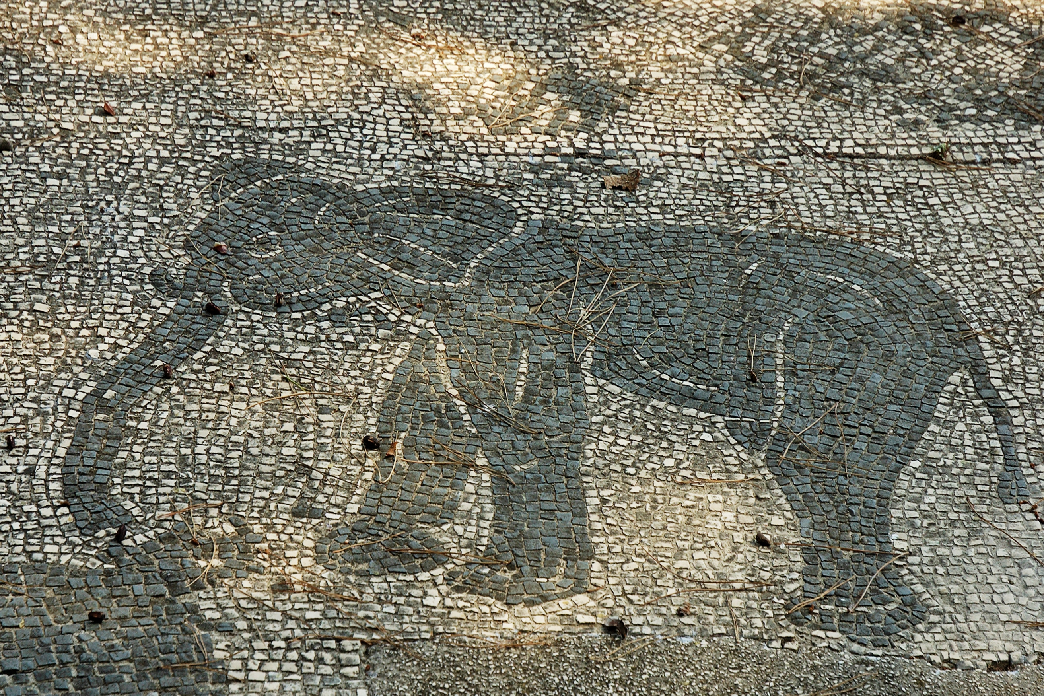
Ptolemaiovské chovatelství – konec
Severoafričtí sloni se neukázali dostatečně efektivní
Po vládě Ptolemaia IV. Filopátora byl Egypt v ekonomické krizi a sloní program byl finančně náročný
Zdroje slonů podél Rudého moře byly vyčerpány
Byla ztracena kontrola nad Bereniké i Koptem
K úplnému ukončení sloního programu došlo pravděpodobně během vlády Ptolemaia V. Epifana (204 – 180 př. n. l.) nebo Ptolemaia VI. Filométora (180 – 164 př. n. l.)
Chovatelská tradice trvala mezi léty cca 270 – cca 200/170 př. n. l.

Slide 31
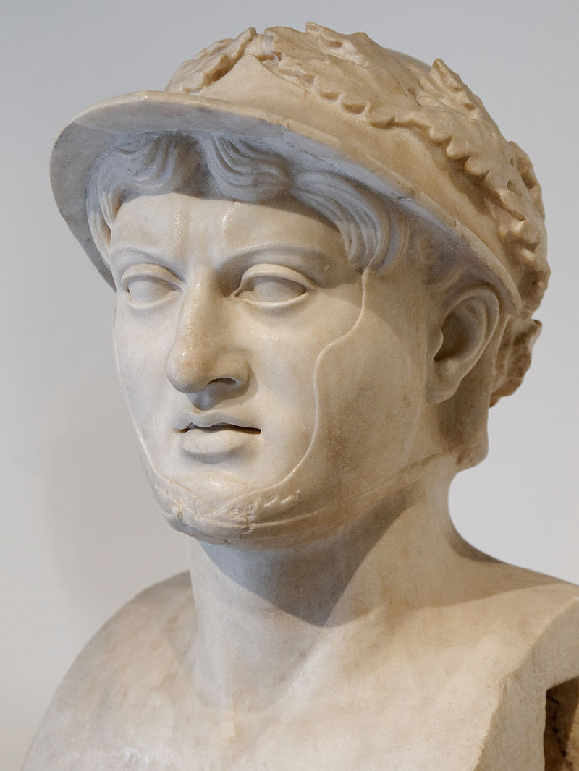
Kartaginské chovatelství – první střet se slony
Pyrrhovy možnosti po bitvě u Auscula roku 279 př. n. l., ve které doznalo jeho vojsko velkých ztrát
„Zatímco procházel těmito obtížemi, nové naděje ho znovu inspirovaly. Naskytly se nové projekty, které změnily jeho cíle. V tu samou dobu k němu přišli ze Sicílie muži, kteří mu nabídli, že mu dají do rukou města Agrigentum, Syrakúsy a Leontini, a prosili ho, aby jim pomohl vyhnat Kartagince a zbavit ostrov jeho tyranů, zatímco z Řecka přišli muži se zprávou, že Ptolemaios Keraunos se svou armádou byl rozdrcen rukou Galů a že nyní nadešel čas, aby byl v Makedonii králem. Pyrrhus zvažoval Štěstěnu pečlivě, protože se mu najednou naskytly příležitosti ke dvěma velkým podnikům. Vědom si toho, že naskytnutí se obou možností najednou znamená ztrátu jedné z nich, dlouho váhal ve svých propočtech. Pak došel k tomu, že Sicílie nabízí příležitosti k větším úspěchům, protože otevírá cestu k Libyi, a tak se obrátil tímto směrem.“
Plútarchos. Pyrrhos 27.

Slide 32
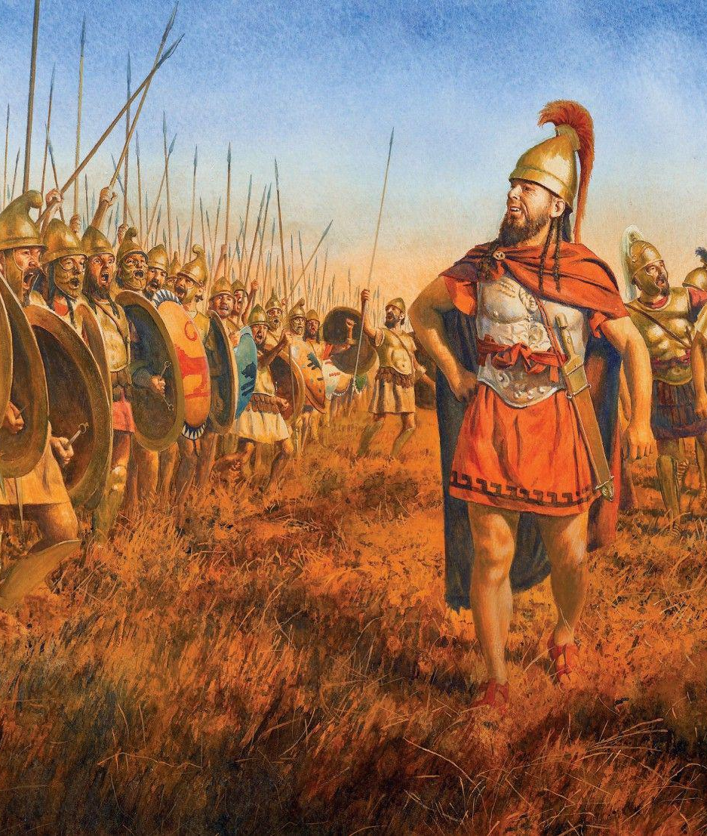
Kartaginské chovatelství – Xanthippovy reformy
Střet Kartaginců vedených Xanthippem Spartským a Římanů vedených Marcem Atiliem Regulem v bitbě u Tunisu roku 255 př. n. l. během první punské války
„Zrovna v této době dorazil do Kartága jeden z náborových důstojníků, který byl vyslán do Řecka, a přivezl značné množství vojáků, mezi nimiž byl i jistý Xanthippos z Lakedaimónu, muž, který byl vychován ve spartské disciplíně a měl značné vojenské zkušenosti. Poté, co se doslechl o posledním zvratu a jeho průběhu, a poté, co prohlédnul celé zbývající zdroje Kartaginců a jejich jízdní sílu a slony, okamžitě dospěl k závěru a sdělil přátelům, že Kartaginci nevděčí za svou porážku Římanům, ale sami sobě a nezkušenosti svých generálů. Kvůli tíživosti situace se Xanthippovy poznámky brzy rozšířily a dostaly se až k uším velení, načež se rozhodli předvolat ho k nim a vyslechnout. Předstoupil před ně a sdělil jim svůj odhad situace, vyzdvihnul, kde jsou problémy, a naléhal na ně, že pokud dají na jeho rady a využijí rovinatou zemi k pochodování, táboření a budou se zde snažit svést bitvu, mohli by snadno nejen zajistit vlastní přežití, ale také porazí nepřítele. Velení přijalo jeho slova a rozhodlo se řídit jeho radami a okamžitě mu svěřilo své síly. Nyní, když se výrok Xanthippův dostal mezi vojáky, vyvolal mezi nimi značné fámy a víceméně sangvinické řeči, ale když vyvedl armádu a postavil ji v bojovém pořádku před městem a dokonce začal obratně manévrovat některými jeho oddíly, užívaje při tom slov velení v ortodoxních vojenských termínech, kontrast jeho počínání k neschopnosti bývalých vojevůdců byl tak markantní, že vojáci vyjádřili svůj souhlas jásotem a byli dychtiví zaútočit na nepřítele, protože si byli jisti, že pokud bude velet Xanthippos, žádná katastrofa nehrozí. Na to je vojevůdci, kteří viděli mimořádné zotavení odvahy vojáků, oslovili slovy vhodnými pro tuto příležitost a po několika dnech se svými silami vyrazili na pole. Vojsko tvořilo dvanáct tisíc pěšců, čtyři tisíce jezdců a téměř stovka slonů..“
Polybios. Historiai 1,32.

Slide 33
Kartaginské chovatelství – Xanthippovy reformy
Střet Kartaginců vedených Xanthippem Spartským a Římanů vedených Marcem Atiliem Regulem v bitbě u Tunicu roku 255 př. n. l. během první punské války
„Když velení vidělo nadšení a horlivost vojsk a Xanthippos je zároveň prosil, aby nepromarnili příležitost, nařídili vojákům, aby se připravili, a dali Xanthippovi pravomoc vést operace tak, jak bude sám považovat za vhodné. Na základě této pravomoci poslal slony kupředu a postavil je do jediné řady před celou silou, přičemž kartaginskou falangu umístil do vhodné vzdálenosti za ně. Některé žoldáky umístil na pravé křídlo, zatímco ty nejaktivnější postavil společně s kavalérií před obě křídla. Římané, když viděli nepřítele chystajícího se k boji, vyrazili mu vstříc. Vyděšení vyhlídkou útoku slonů umístili velity do čela a za ně legie o hloubce mnoha manipulů, rozdělujíce kavalérii mezi dvě křídla. To, že celou svou linii zkrátili a prohloubili, byl dobrý tah, vzhledem k nadcházejícímu střetu se slony, ale pokud jde o kavalérii, ve které je nepřítel převyšoval počtem, nechali linie až příliš roztažené. Když obě strany rozmístily své síly přesně tak, jak bylo nejvhodnější pro jejich plány, zůstaly seřazené a čekaly na vhodnou příležitost k útoku. Jakmile Xanthippos nařídil mahútům slonů, aby postoupili a prolomili nepřátelskou linii, a kavalérii na obou křídlech, aby se stočila do šíře a provedla útok, římská armáda začala bít svými štíty a kopími o sebe tak, jak je jejich zvykem a, vydávaje při tom svůj bojový pokřik, postupovali proti nepříteli. Pokud jde o římskou jízdu na obou křídlech, rychle se dala na útěk kvůli přesile Kartaginců, zatímco pěchota na levém křídle, částečně aby se vyhnula nájezdu slonů, částečně kvůli opovržení, které pociťovali vůči žoldnéřským silám, vpadli na kartaginské pravé křídlo, rozbili jej, tlačili na něj a pronásledovali ho až k táboru. První řady těch, kteří stáli proti slonům, byly střetem s nimi zatlačeny a rozšlapány pod nohami jejich zvířecí silou. Tito vojáci padali na hromady pod zběsilým útokem, zatímco hlavní tělo zformované v hlubokých řadách za sebou zůstalo nějaký čas nezlomné. Nakonec však byli ti v týlu ze všech stran obklíčeni kavalerií, načež se jim museli postavit čelem a bojovat s nimi, zatímco ti, kterým se podařilo dostat se přes slony a shromáždit se v týlu těchto zvířat, narazili na zcela čerstvou kartaginskou falangu a byli rozsekáni na kusy. To už byli Římané ze všech stran pod tlakem, větší počet byl ušlapán k smrti obrovskou vahou slonů, zbylí byli sestřeleni četnou jízdou v řadách, kde stáli. Jen malé tělo vojska se pokusilo o útěk. Z nich někteří byli dohnáni slony a kavalérií a asi jen pět set těch, kteří utekli se svým vůdcem Regulem, padlo do rukou nepřítele a byli zajati.“
Polybios. Historiai 1,33 – 34.

Slide 34
Kartaginské chovatelství – zákaz
Vyjednávání Kartaginců s Římany po bitvě u Zamy
„Byly jim předepsány tyto mírové podmínky: „Mají žít svobodně podle svých vlastních zákonů, mají žít z výnosu jakýchkoliv vlastnictvích měst a území uvnitř hranic, které měli před válkou. Až tak bude, římský vojevůdce toho dne ukončí devastaci jejich země. Mají vydat Římanům všechny dezertéry, uprchlíky a zajatce, mají se vzdát svých válečných lodí, kromě deseti, spolu se všemi svými vycvičenými slony a nesmí trénovat nové. Nemají vést žádnou válku, ať už v Africe nebo mimo ní, bez svolení římského lidu. Mají provést restituci vůči Massinissovi a uzavřít s ním mírovou smlouvu. Mají dodávat obilí a platit pomocným sborům, dokud se jejich velvyslanci nevrátí z Říma. Mají do padesáti let zaplatit deset tisíc talentů stříbra rovnými platbami podle písemně stanoveného způsobu. Dají sto rukojmí, která schválí Scipio, nikdo z nich nebude mladší než čtrnáct let nebo starší než třicet. Příměří bude nastoleno pod podmínkou, že budou navráceny transportní lodě, které byly zajaty během posledního příměří, spolu s jejich nákladem. Pokud nebude zmíněné dodrženo, nemají očekávat ani příměří, ani mír.“ Když velvyslanci, kteří byli posláni domů, o těchto podmínkách informovali během shromáždění lidu, Gisgo vystoupil, aby je odradil od přijetí podmínek a před zástupem, který byl stejně tak nervózní z náhlého klidu jako z vidiny další války, Hannibal, plný rozhořčení ze vznesených námitek, které slyšel, popadl Gisga rukou a strhnul ho k zemi na místě, kde stál. Když tento, ve svobodném státě nezvyklý pohled mezi občany vyvolal reptání, on, zvyklý na vojenské způsoby a rozrušen tím, jak přijali jeho čin, jim řekl: „V devíti letech jsem opustil toto město, na sklonku třicátého šestého roku jsem se vrátil. Myslím, že válečným pravidlům dokonale rozumím, protože jsem od svého dětství měl řadu příležitostí se je naučit, ať už v záležitostech vlastních, nebo věcech veřejných. Výsadám, zákonům a mravům města a Fóra byste mě měli naučit vy." Poté, co se takto omluvil za svou nerozvážnost, promluvil svobodně o míru a vysvětlil, jak je nezbytný i přes to, že podmínky nejsou přiměřené. (…) Když Scipio učinil hlavní požadavek, aby mu byl vydán Hannibal, bylo mu řečeno, že Hannibal opustil Afriku.“
Titus Livius. Ad Urbe condita 30,37.

Slide 35
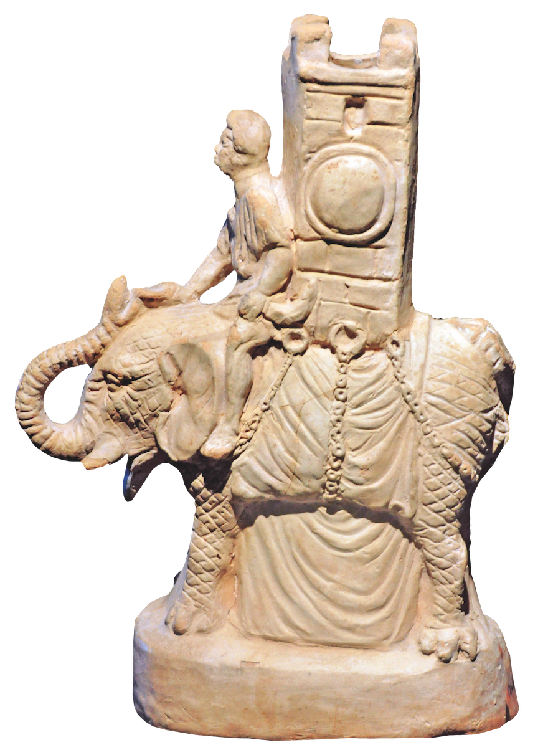
Kartaginské chovatelství
Kartaginci pravděpodobně na počátku chovatelství spoléhali na pomoc indických žoldnéřů, které možná najímali s pomocí Egypta
Později byli mahúti průkazně afrického původu
Hlavním lovištěm slonů bylo patrně podhůří Atlasu (tzv. slon atlaský
Kartaginští sloni byli obvykle drobní severoafričtí sloni, jejichž velikost jim často bránila nést houdah
Zřídkavě Kartaginci užívali i slonů Indických, které patrně zakoupili nebo zajali (Surus)
Chovatelská tradice trvala mezi léty cca 270 – 202 př. n. l.

